Slide 1
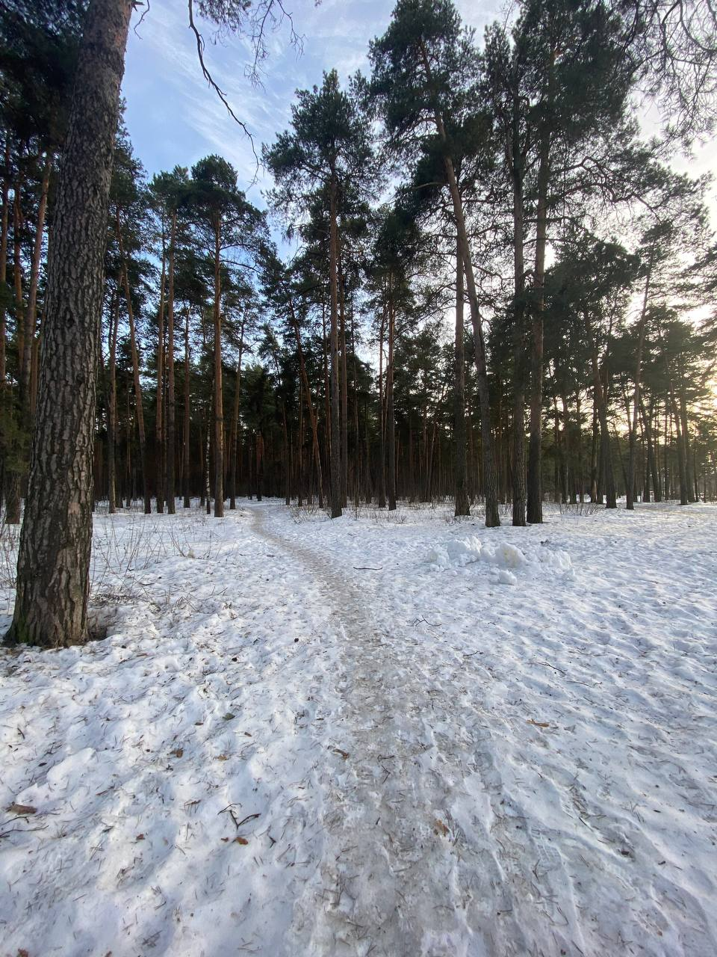
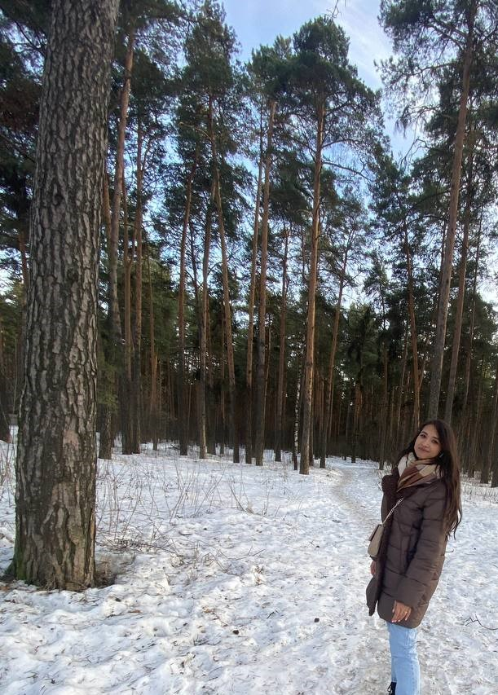
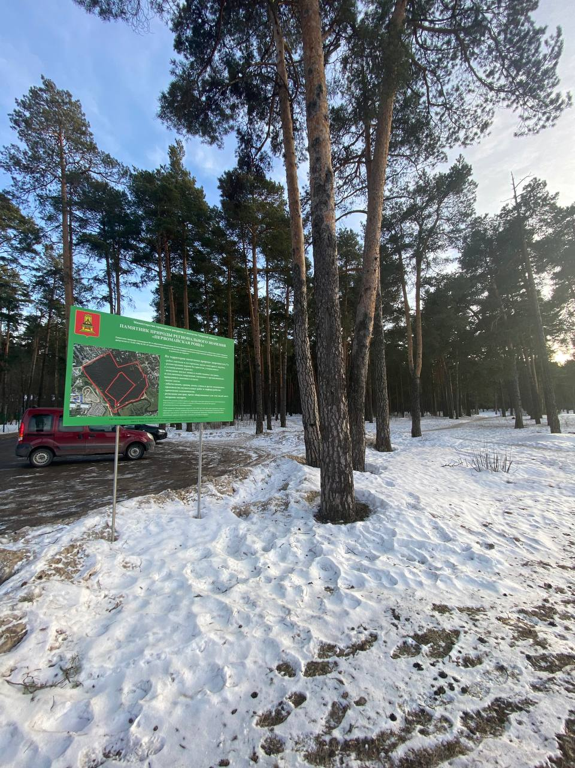
Первомайская роща представляет собой рекреационный объект и природный памятник. Она была создана в 1982 году. Первомайская роща находится в Пролетарском районе города рядом с крупным жилым массивом, больничным комплексом, недалеко от реки Тьмаки (роща примыкает к ее левому берегу).
Первомайская роща - это лесной массив естественного происхождения.
Доминирующим типом леса в Первомайской роще являются сосняки-брусничники со средним возрастом сосны 72 года. Подлесок образуют рябина обыкновенная, малина, бузина, береза, клен, единично жимолость и ива.
Богданова Инесса
Авагимян Зита
31 группа

Slide 2
Наши впечатления
На первый взгляд Первомайская роща может показаться скучным и невзрачным, а может быть даже где-то и жутковатым местом, особенно в хмурую серую погоду, когда здесь совсем немноголюдно. Однако, это хорошее место для спортивного отдыха и просто прогулок, которые доставят море положительных эмоций и позитива, ведь это один из островков лесополосы в городской черте.
Первомайская роща- очень красивое место, есть речка, красивые сосны, чистый воздух. Не близко к центру, но для жителей Пролетарского района-отличное место для проведения досуга и отдыха.
К сожалению, в настоящее время роща подвергается постоянному замусориванию, вырубке деревьев, здесь разводятся костры, проезжают машины. Территория рощи нуждается в работе по очистке и благоустройству.

